Slide 1
Chapter 01 자바 시작하기

Slide 2
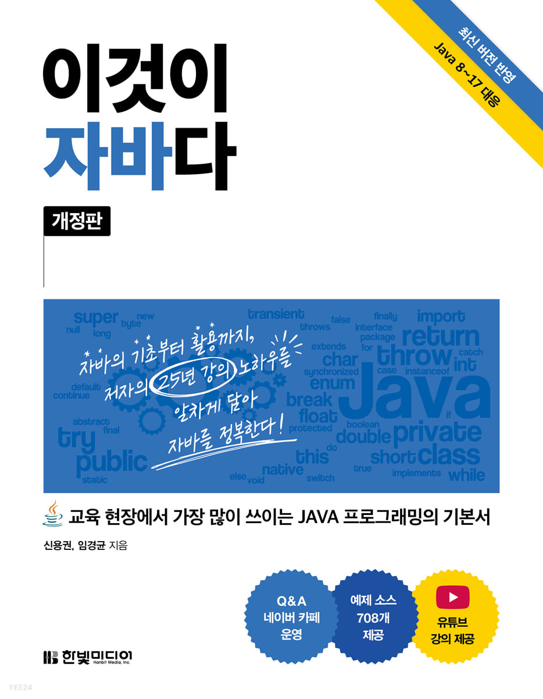
강의계획서
교재 : 이것이 자바다 (한빛미디어)
이메일 : yphong2@dongyang.ac.kr
중간고사: 30%, 기말고사: 30%, 실습과제: 20%, 출석: 20%

Slide 3
1.1 프로그래밍 언어와 자바 1.2 운영체제별 JDK 설치 1.3 윈도우 환경 변수 설정 1.4 맥OS 환경 변수 설정 1.5 바이트코드 파일과 자바 가상 머신 1.6 소스 작성부터 실행까지
1.7 이클립스 설치 1.8 이클립스 프로젝트 생성 1.9 이클립스 소스 작성부터 실행까지 1.10 코드 용어 이해 1.11 코드 주석 달기 1.12 실행문과 세미콜론

Slide 4
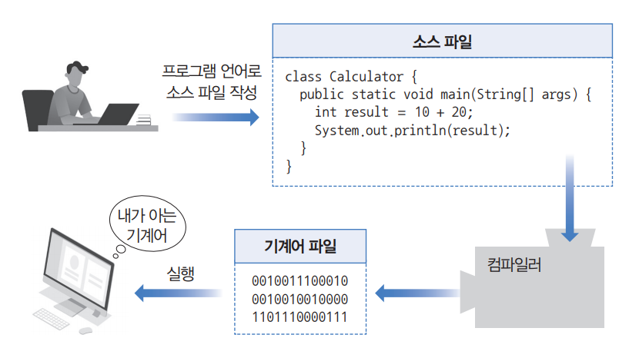
1.1 프로그래밍 언어와 자바
프로그래밍 언어의 역할
프로그램 : 매 클럭마다 Instruction pointer(program counter)가 지정하는 명령어를 순자척으로 실행.
프로그래밍: 문제를 컴퓨터가 해결하기 위해 일정한 규칙에 의해 명령어를 작성하는 일
프로그래밍언어 : 사람의 언어와 기계어 사이에서 다리 역할 → 컴파일
고급 언어와 저급 언어로 구분

Slide 5
1.1 프로그래밍 언어와 자바
프로그래밍 언어의 구분
추상도 : High level language / Low Level Language
변환시점: 컴파일언어 (AOT / JIT) / 인터프리터 언어
해결대상 범위: 일반목적 프로그램언어(Java/C/C++/Python..) / 특수 목적 프로그램언어 (SQL, ABAP, Prolog…)
패러다임: 문제 해결 방식(관점)
절차적 언어: 객체지향 이전에 구조적프로그램 언어 C / Pascal / Fortran
객체지향 언어: 캡슐화, 상속, 다형성을 지원하는 프로그래밍언어: java / C# / C++ / Python / Ruby / Smalltalk
함수형 언어: 선언형 패러다임으로 순수함수와 고차함수를 조합, 객체=함수

Slide 6
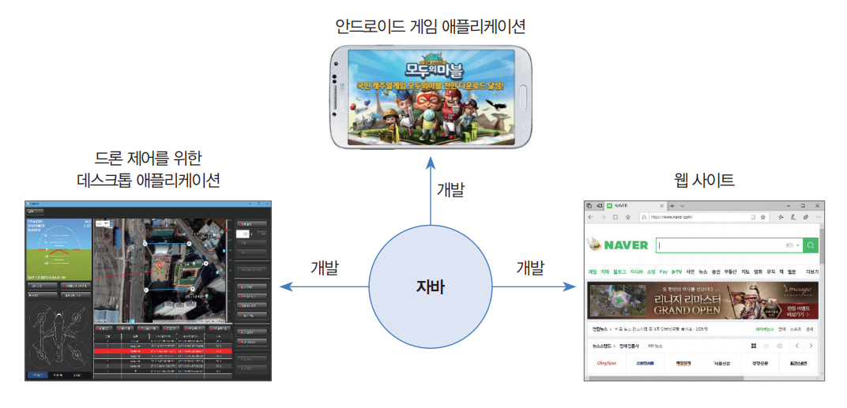
1.1 프로그래밍 언어와 자바
자바 소개
안드로이드 및 데스크톱 애플리케이션이나 웹사이트를 개발하는 핵심 언어
1995년 썬마이크로시스템즈(Sun Microsystems)에서 처음 발표
2010년 오라클에서 썬을 인수, 자바 개발 도구(JDK) 배포해 기술 지원

Slide 7
1.1 프로그래밍 언어와 자바
자바 특징
윈도우, 맥OS, 리눅스 등 모든 운영체제에서 실행 가능
먼저 객체(부품)를 만들고, 객체들을 서로 연결해서 더 큰 프로그램을 완성시키는 객체 지향 프로그래밍(OOP)에 최적화된 언어
메모리(RAM)를 자동 정리해 메모리 관리에 용이
무료로 다운로드해서 사용할 수 있는 오픈 소스 라이브러리(Open Source Library)가 풍부

Slide 8
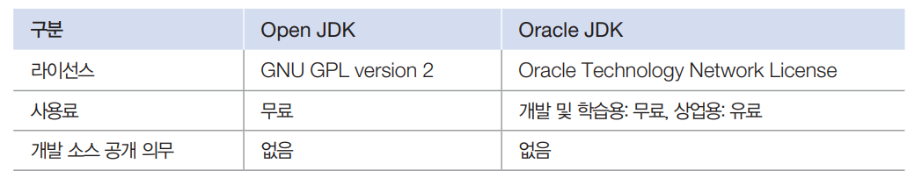
1.2 운영체제별 JDK 설치
자바 개발 도구(JDK) 설치
JDK = JRE + Development Tools (javac, Javadoc…)
JRE = JVM + Core Lib + etc
JDK에는 Open JDK와 Oracle JDK 두 가지 있음
Open JDK 다운로드: https://jdk.java.net 및 https://adoptium.net
Oracle JDK 다운로드: https://www.oracle.com/java/technologies/downloads
JDK LTS 버전 다운로드: https://adoptium.net

Slide 9
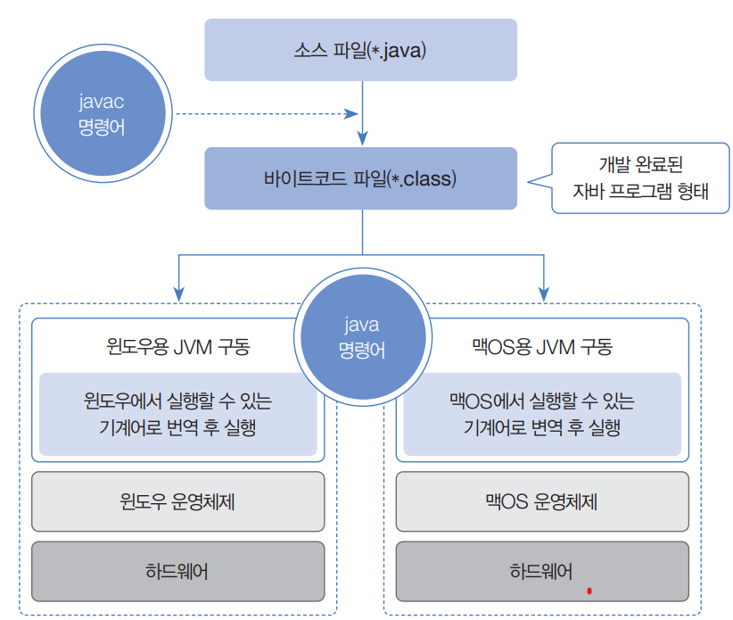
1.5 바이트코드 파일과 자바 가상 머신 (1/2)
바이트코드 파일
소스 파일(.java)을 작성한 후 바이트코드 파일(.class)로 컴파일
자바 가상 머신
java 명령어로 자바 가상 머신(JVM)을 구동시켜 바이트코드 파일(.class)을 기계어로 번역 및 실행
자바 가상 머신은 운영체제별로 다르게 설치됨

Slide 10
1.5 바이트코드 파일과 자바 가상 머신 (2/2)
Class Loader
(load/linking/initialization)
*.class
JVM
Native Memory
Heap
(class/object
Managed)
JVM Language Stack
Program Counter Register
Native Method Stack
Meta Space
Direct Memory
(NIO)
Execute Engine
(interpreter / JIT / GC)
Native Invocation Interface
(JNI)

Slide 11
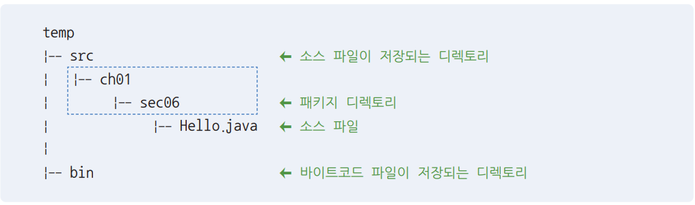
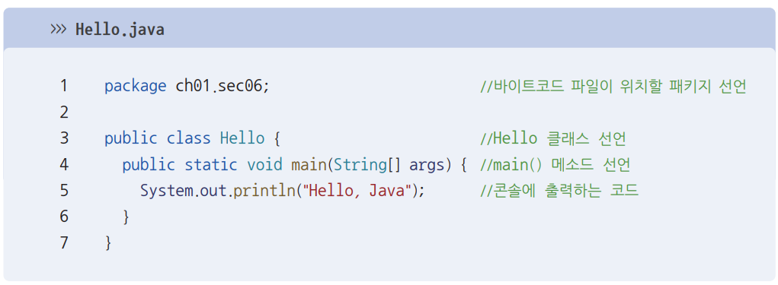
1.6 소스 작성부터 실행까지
소스 파일 생성
temp 디렉토리를 다음 구조로 생성
Hello.java 소스 파일을 생성하고 다음과 같이 코드 작성
javac –d 및 java –cp 명령어로 컴파일

Slide 12
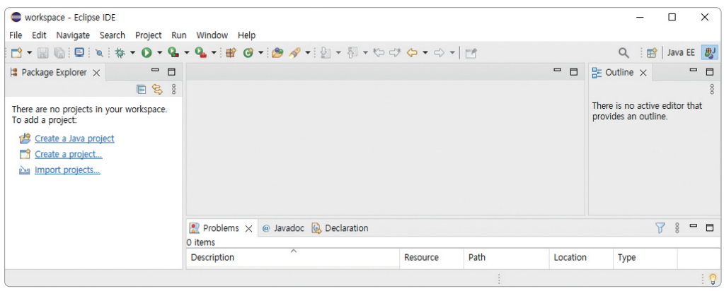
1.7 이클립스 설치
이클립스 다운로드 및 설치
현재 기업체에서 자바 프로그램을 개발할 때 가장 많이 사용하는 통합 개발 환경(IDE)
다운로드: https://www.eclipse.org
JDK 17을 지원하는 Eclipse IDE 2021-12 이상 버전 사용. 가능하면 최신 버전 권장

Slide 13
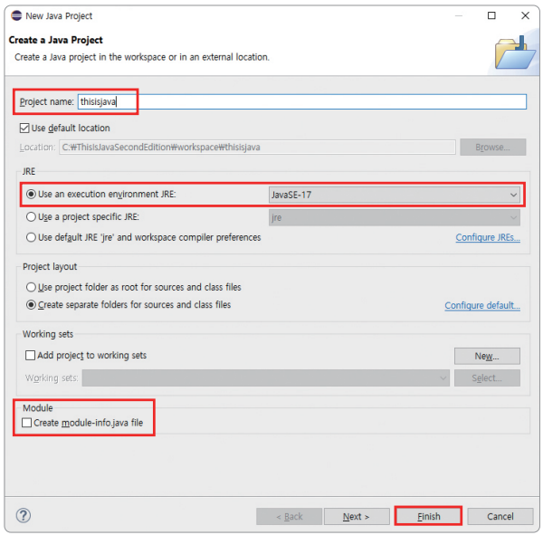
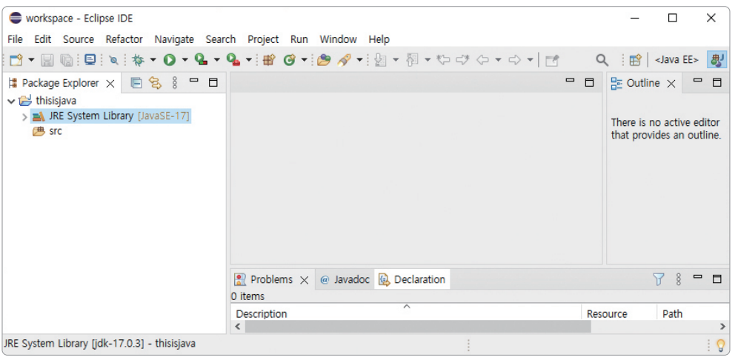
1.8 이클립스 프로젝트 생성
이클립스 프로젝트 생성
Java Project 먼저 생성하고 JRE는 ‘JavaSE-17’ 선택
윈도우인 경우 [Preferences]에서 Text file encoding을 ‘UTF-8’ 선택

Slide 14
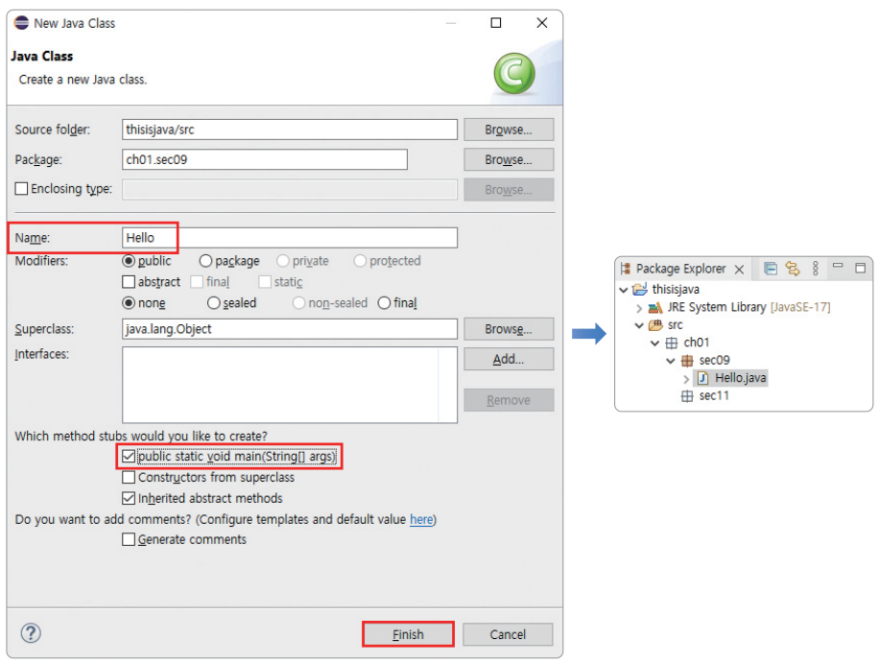
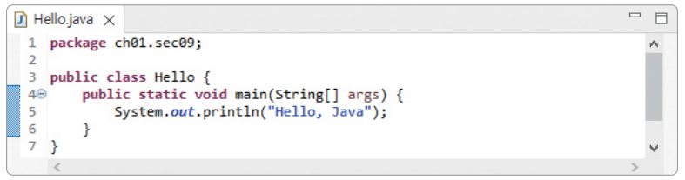
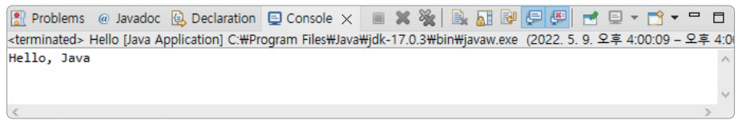
1.9 이클립스 소스 작성부터 실행까지
이클립스 소스 작성 및 실행
소스 파일과 바이트코드 파일을 관리하기 위한 패키지 생성
Class를 추가해 Hello.java 소스 파일 작성
소스 파일을 실행하고 Console 뷰에서 결과 확인

Slide 15
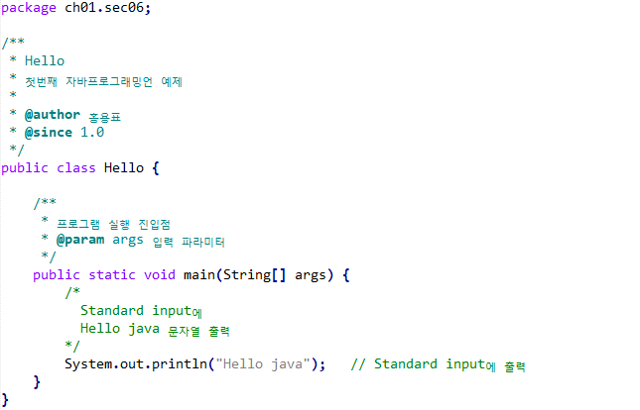
1.10 Hello World

Slide 16
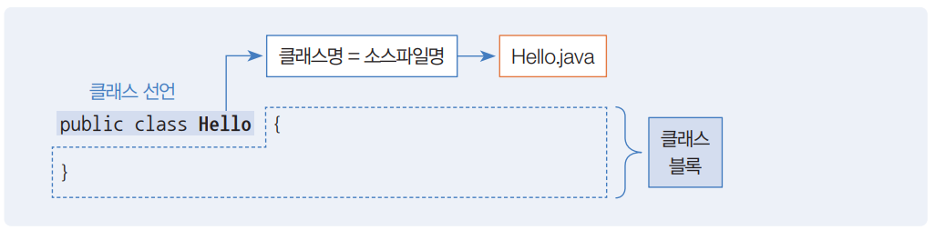
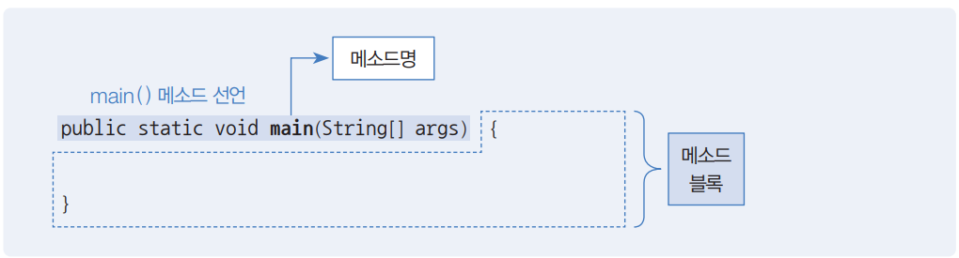
1.11 코드 용어 이해
클래스 선언
메소드

Slide 17
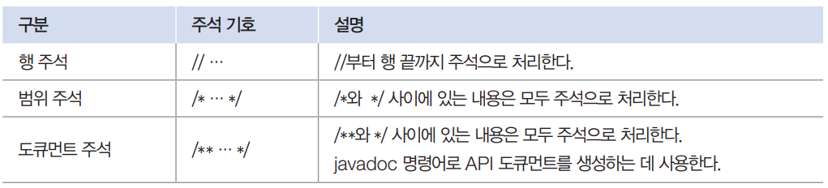
1.12 코드 주석 달기
주석 기호와 설명
프로그램 실행과 상관없이 코드에 설명 붙임
주석 기호는 문자열(“ “) 내부에 작성하면 안 됨

Slide 18
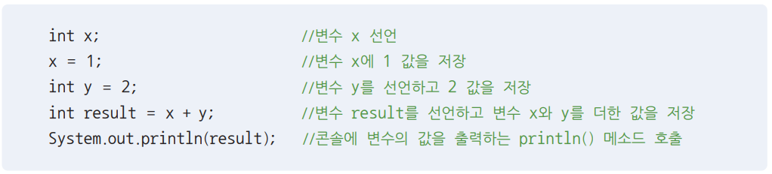
1.13 실행문과 세미콜론
실행문
실행문은 변수 선언, 변수값 저장, 메소드 호출에 해당하는 코드
실행문 끝에는 반드시 세미콜론(;)을 붙여 실행문의 끝 표시

Slide 19
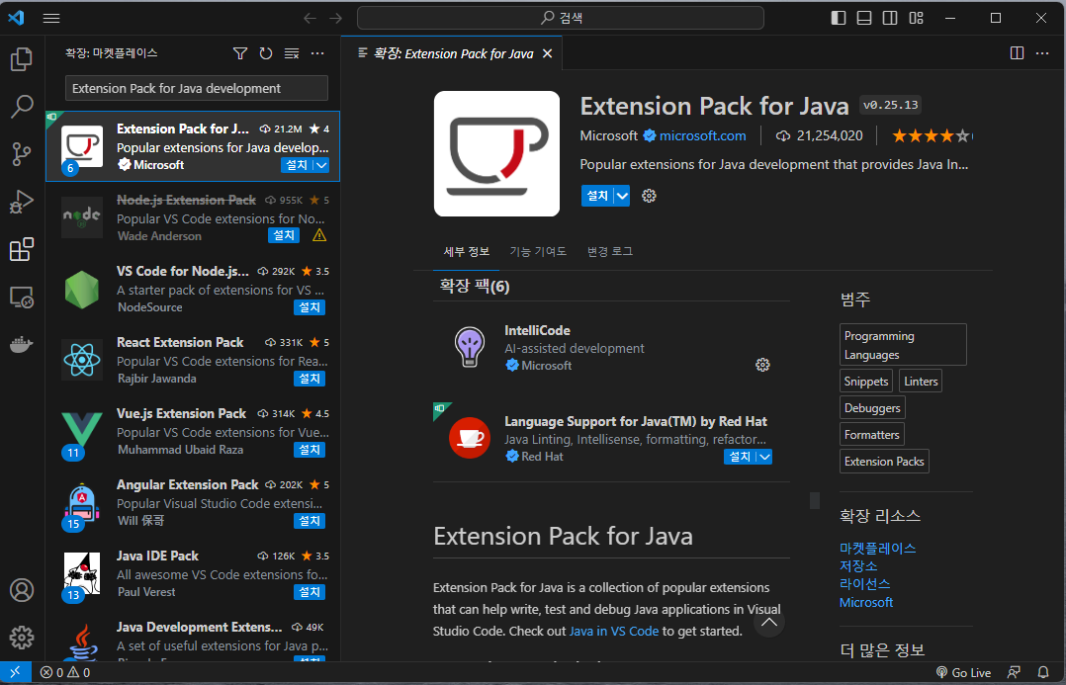
참고1. VSCode 설치
다운로드: https://code.visualstudio.com/
확장팩 설치: Extension Pack for Java development
Red Hat의 Java™에 대한 언어 지원(Language Support for Java™ by Red Hat)
자바용 디버거(Debugger for Java)
자바용 테스트 러너(Test Runner for Java)
자바용 메이븐(Maven for Java)
자바용 프로젝트 관리자(Project manager for Java)
비주얼 스튜디오 인텔리코드(Visual Studio IntelliCode)

Slide 20
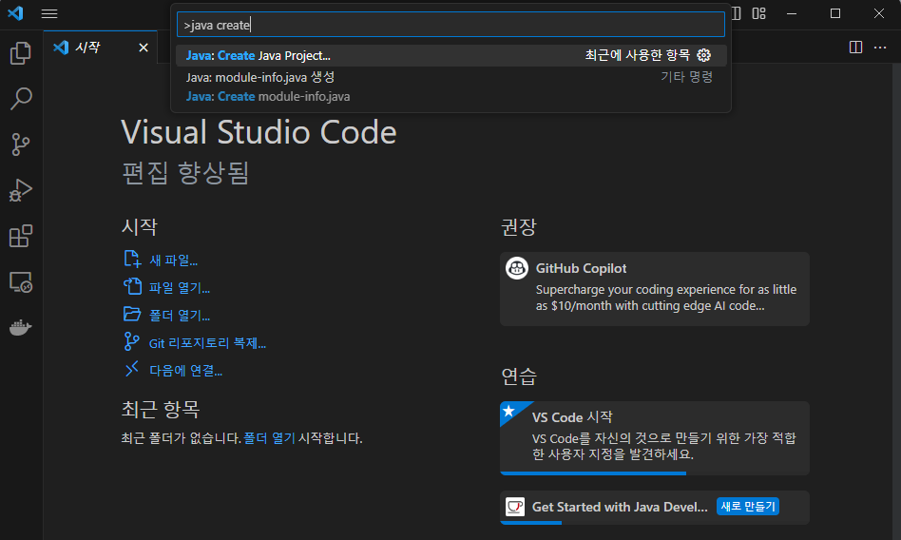
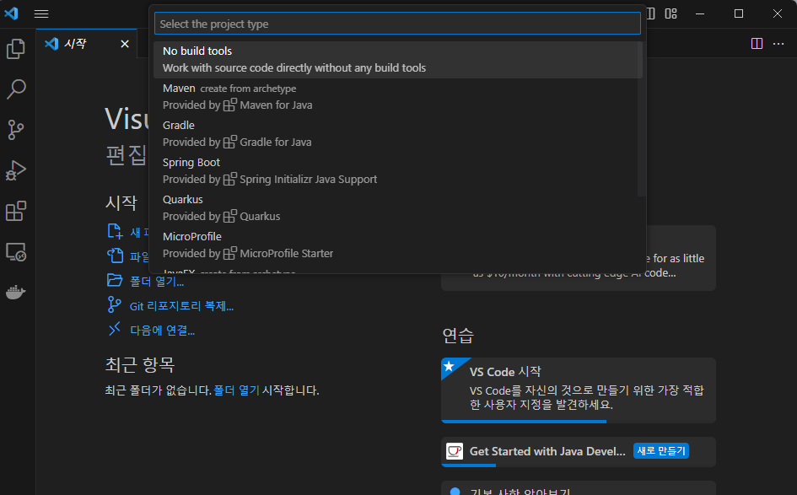
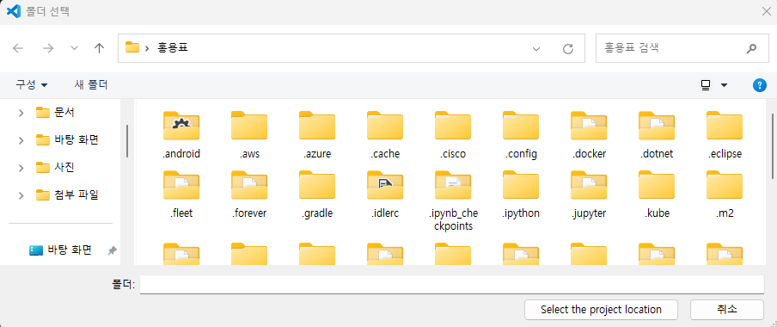
참고1. java 프로젝트 생성 (1/2)

Slide 21
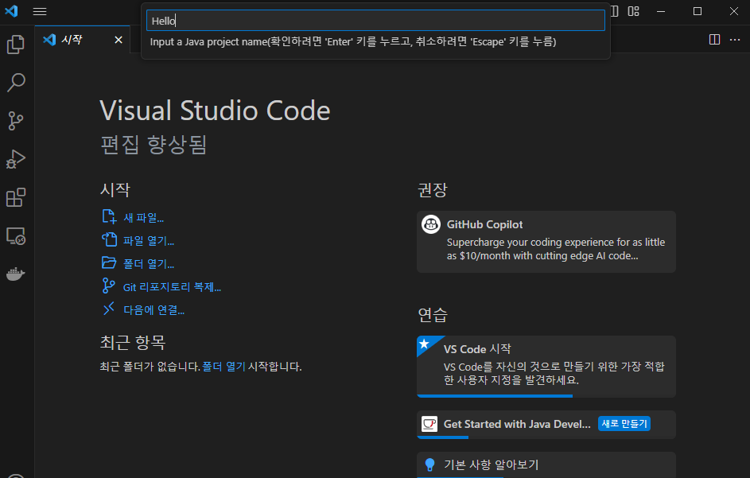
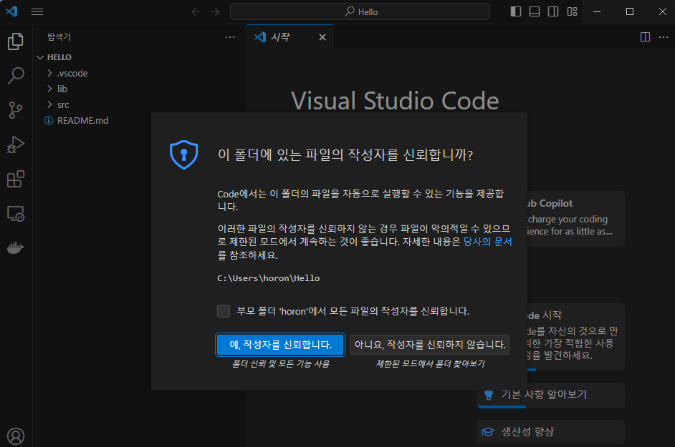
참고1. java 프로젝트 생성 (2/2)

Slide 22
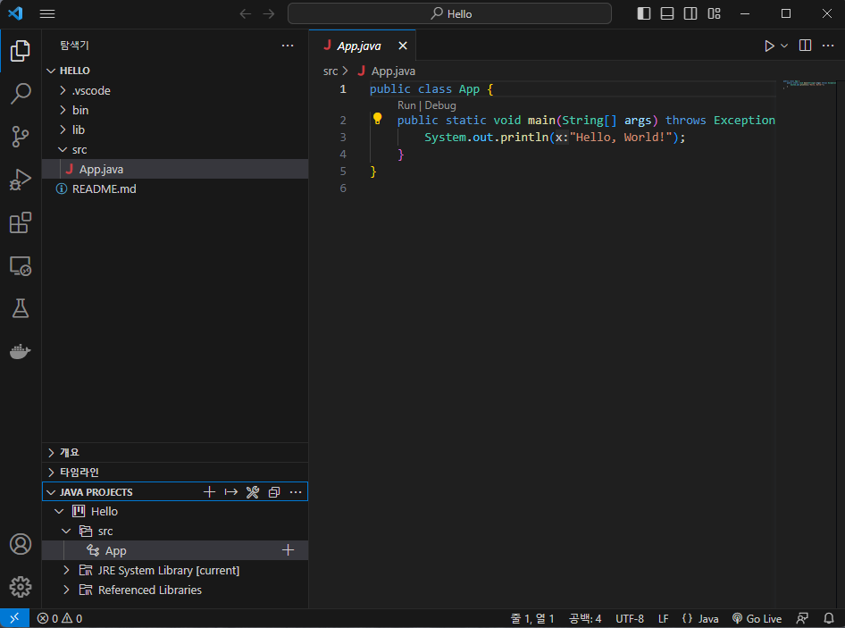
참고1. 소스코드 편집

